Slide 1
Information Encoding
许珈铭
2023-09-20

Slide 2
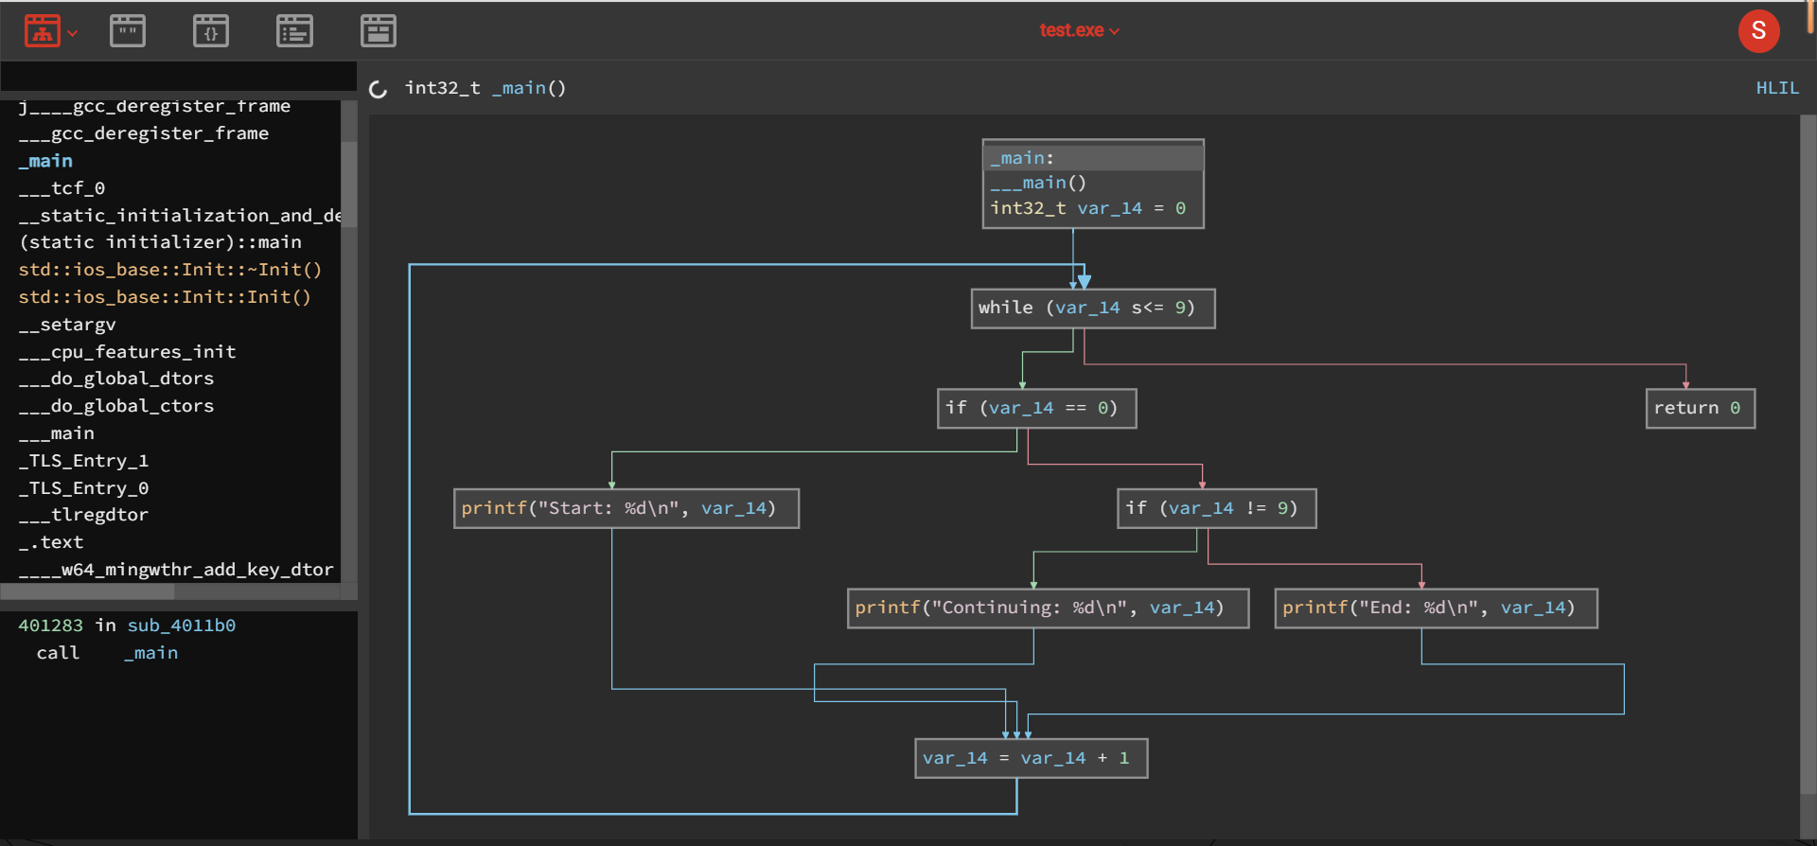
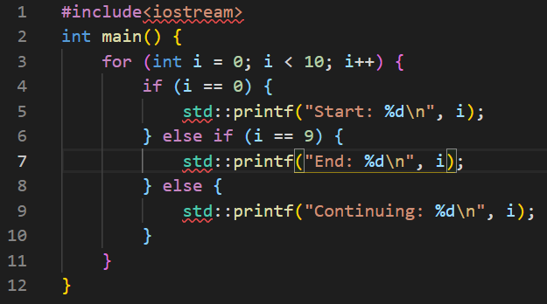
New Tool & New Tutorial
Binary Ninja
Disassemble
Discompile
Analyze

Slide 3
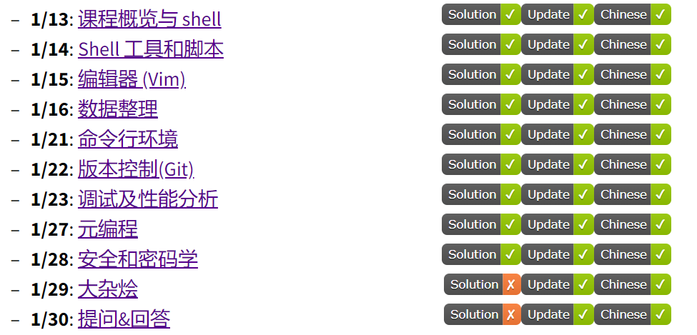
New Tool & New Tutorial
The Missing Semester of Your CS Education (MIT)

Slide 4
目录
整型
编码方式
运算
浮点型
编码方式
运算律
INF & NAN

Slide 5
整型-编码
信息 = 位 + 上下文
位相关
同宽类型有符号与无符号互转，位表示不变，实际表示值可能变化
宽 w bit 的有符号数与无符号数在位表示相同的情况下模 2^w 同余
上下文相关
补码（默认编码方式）、反码、原码
原码和反码的位级运算和上下文结果不符
反码中 0 有 +0 和 -0 两种表示

Slide 6
整型-运算
溢出考虑corner case
Signed (补码)
1<<31 – 1 & -1<<31
0 & -1
Signed (反码)
+0 & -0
Signed (原码)
1<<31 – 1 & - (1<<31 – 1)
+0 & -0
Unsigned
1<<31
0

Slide 7
整型-运算
unsigned short -> int
short -> unsigned int
都是先变大小再变符号
unsigned short -> int: 零扩展
short -> unsigned int: 符号扩展

Slide 8
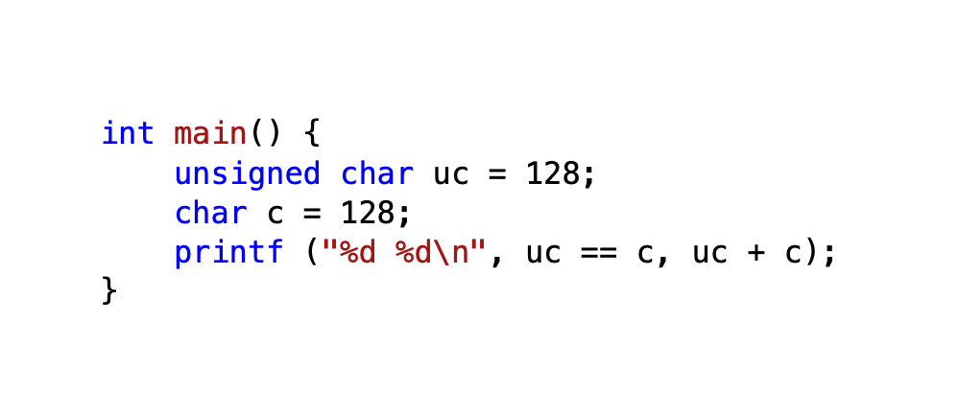
Integer Promotion
对于 char, unsigned char, short 等范围小于 int 的变量，在
做任何运算前都会被隐式扩展为 int（先变大小再变符号）

Slide 9
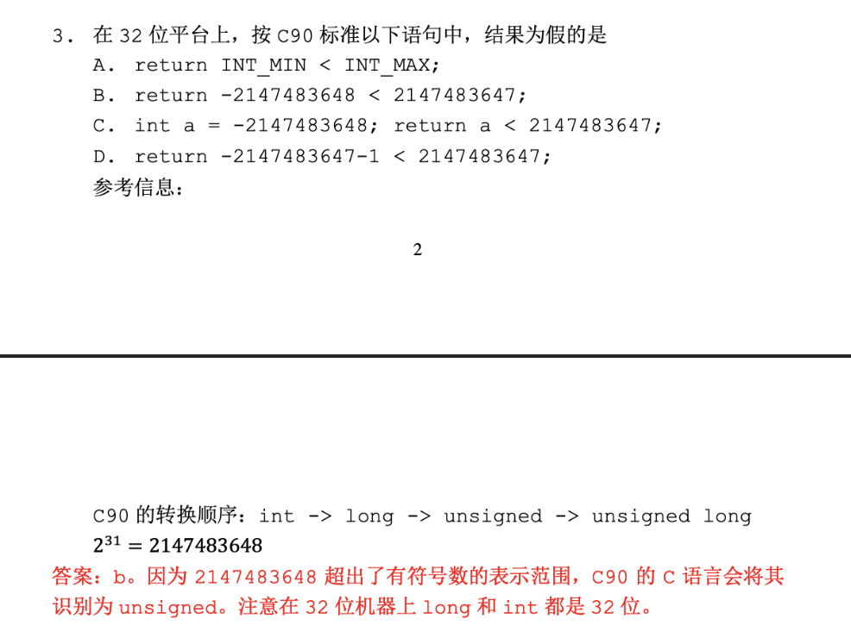
Integer Promotion
int 及以上，存在一系列按等级排列的类型
对表达式中的常数，依次检验各等级类型是否能放下
符号看作对常数做的一元运算
类型等级为
int -> unsigned -> long -> unsigned long -> long long (C90)
int -> long -> long long (C99+)
B

Slide 10
例题 1
（多选） 假设下列 int 和 unsigned 数均为 32 位
int x = 0x80000000;
unsigned y = 0x00000001;
int z = 0x80000001;
以下表达式正确的是
A. (-x) < 0
B. (-1) > y
C. (z<<3) == (z*8)
D. y*24 == z<<5 - y<<3

Slide 11
例题 1
答案：ABC
A. (int)0x80000000 的相反数还是自己
B. signed 和 unsingned 比较，都转成 unsigned
C. 恒等
D. 移位运算优先级低于加减

Slide 12
例题 2
下面表达式中为真的是：
A．(unsigned) -1 < -2
B．2147483647 > (int) 2147483648U
C．(0x80005942 >> 4) == 0x09005942
D．2147483647 + 1 != 2147483648

Slide 13
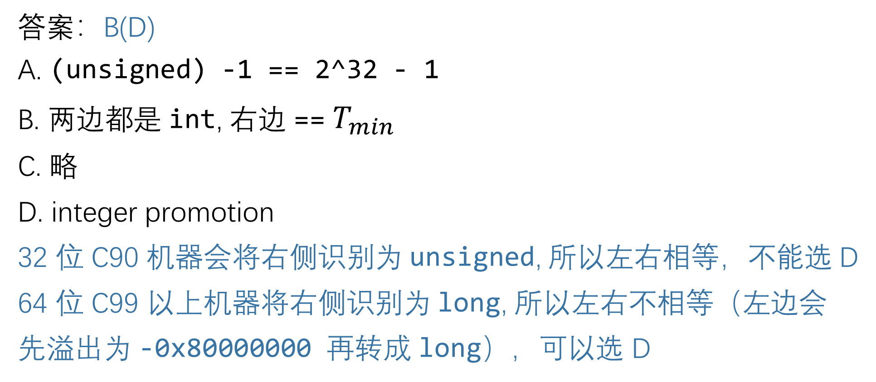
例题 2
答案：B(D)
A. (unsigned) -1 == 2^32 - 1
B. 两边都是 int, 右边 == $T_{min}$
C. 略
D. integer promotion
32 位 C90 机器会将右侧识别为 unsigned, 所以左右相等，不能选 D
64 位 C99 以上机器将右侧识别为 long, 所以左右不相等（左边会
先溢出为 -0x80000000 再转成 long），可以选 D

Slide 14
例题 3
x / 8 == x >> 3
ux / 8 == ux >> 3
x * x >= 0
ux * ux >= 0
x <= 0 || -x < 0
x >= 0 || -x > 0
!x || (x | -x) >> 31 == -1
ux > -1
在 x86-64 机器上有以下程序片段，
int x = foo();
int y = bar();
unsigned ux = x;
unsigned uy = y;
请分别判断右侧表达式是否恒真。

Slide 15
例题 3
x / 8 == x >> 3 F 负数不对
ux / 8 == ux >> 3 T
x * x >= 0 F 可能溢出为负数
ux * ux >= 0 T 左边是 unsigned 值
x <= 0 || -x < 0 T
x >= 0 || -x > 0 F 反例：-0x80000000
!x || (x | -x) >> 31 == -1 T x != 0 则 (x | -x) 最高位为 1
ux > -1 F 左边是 unsigned 值

Slide 16
例题 4
判断下列表达式是否恒成立（x 为整型）
((x >> 1) << 1) <= x
((x / 2) * 2) <= x
-(x ^ y ^ (~x)) - y == -(y ^ x ^ (~y)) - x

Slide 17
例题 4
判断下列表达式是否恒成立（x 为整型）
((x >> 1) << 1) <= x T
((x / 2) * 2) <= x F 负奇数不对
-(x ^ y ^ (~x)) - y == -(y ^ x ^ (~y)) - x T
异或运算具有交换律和结合律
左边 = -(x ^ (~x) ^ y) - y = -(0xffffffff ^ y) - y
= -(~y) - y = 1
右边同理

Slide 18
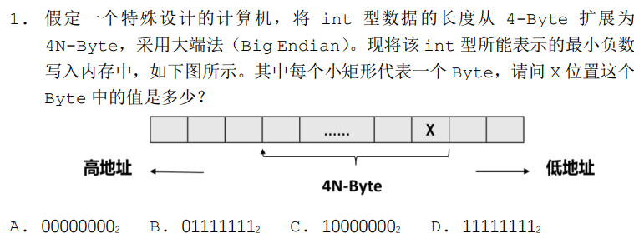
例题 5

Slide 19
例题 5
答案：C
4N 个 byte 的 int 型能表达的最小负数为 0x8000...0
图示要求低地址开始的第一个 byte, 由于机器是大端法，所以
第一个 byte 就是 0x80

Slide 20
例题 6
x 是整型，ux = (unsigned)x;
判断下列两式是否等值
(x == 1) && (ux - 2 < 2)
(x == 1) && ((!!ux) - 2 < 2)

Slide 21
例题 6
答案：不等
!!ux 是有符号数，只考虑 x == 1 时已经不等

Slide 22
例题 7
判断下列程序的输出
short sx = -12345; /* 0xcfc7 */
unsigned short usx = sx;
int x = sx;
unsigned ux = usx;
printf("%d %x\n", sx, sx);
printf("%u %x\n", usx, usx);
printf("%d %x\n", x, x);
printf("%u %x\n", ux, ux);

Slide 23
例题 7
判断下列程序的输出
short sx = -12345; /* 0xcfc7 */
unsigned short usx = sx;
int x = sx;
unsigned ux = usx;
printf("%d %x\n", sx, sx); -12345 cfc7
printf("%u %x\n", usx, usx); 53191 cfc7
printf("%d %x\n", x, x); -12345 ffffcfc7
printf("%u %x\n", ux, ux); 53191 cfc7

Slide 24
例题 8
判断下列程序的输出
short a = -3;
unsigned b = a;
printf(“%d, %x”, b, b);
A. -3, 0xfffffffd
B. 65533, 0Xfffd
C. 4294967293, 0xffffffd
D. -3, 0xfffd

Slide 25
例题 8
答案：A
short 转 unsigned 先变大小再变符号
注意 %d 是按 signed int 输出

Slide 26
例题 9
C 语言中的 int 和 unsigned 类型的常数进行比较时，下列表达式及描述正确的是：
（位宽为 32 位，TMIN=-2147483648，TMAX=2147483647）
A. 0 == 0U, 按有符号数进行比较
B. 2147483647U > -2147483647 - 1, 按无符号数进行比较
C. (unsigned)-1 < -2, 按无符号数进行比较
D. 2147483647 > (int)2147483648U, 按有符号数进行比较

Slide 27
例题 9
C 语言中的 int 和 unsigned 类型的常数进行比较时，下列表达式及描述正确的是：D
（位宽为 32 位，TMIN=-2147483648，TMAX=2147483647）
A. 0 == 0U, 按有符号数进行比较
B. 2147483647U > -2147483647 - 1, 按无符号数进行比较
C. (unsigned)-1 < -2, 按无符号数进行比较
D. 2147483647 > (int)2147483648U, 按有符号数进行比较

Slide 28
例题 10
代码纠错
int main() {
char A[12] = "Hello World";
char B[12] = "Buggy Codes";
int pos;
for (pos = 0; pos - sizeof(B) < 0; pos++) {
B[pos] = A[pos];
}
printf("%s\n", B);
}

Slide 29
例题 10
代码纠错
int main() {
char A[12] = "Hello World";
char B[12] = "Buggy Codes";
int pos;
for (pos = 0; pos - sizeof(B) < 0; pos++)
B[pos] = A[pos];
}
printf("%s\n", B);
}
sizeof 返回值为 unsigned, 循环直接退出

Slide 30
例题 11
假设有下面 x 和 y 的程序定义
int x = a >> 2;
int y = (x + a) / 4;
那么有多少个位于闭区间 [-8, 8] 的整数 a 能使得 x 和 y 相等？

Slide 31
例题 11
假设有下面 x 和 y 的程序定义
int x = a >> 2;
int y = (x + a) / 4;
那么有多少个位于闭区间 [-8, 8] 的整数 a 能使得 x 和 y 相等
枚举即可

Slide 32
例题 12
a, b 均为 int 型，下列判断溢出的方式是否有效？
(1)
int x = a + b;
x - a == b;
(2)
int x = a * b;
x / b == a;

Slide 33
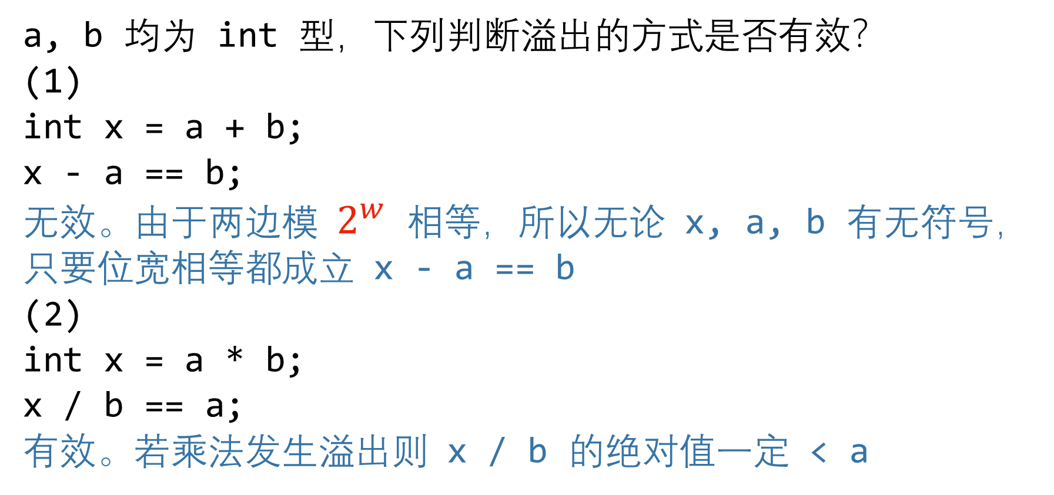
例题 12
a, b 均为 int 型，下列判断溢出的方式是否有效？
(1)
int x = a + b;
x - a == b;
无效。由于两边模 $2^{w}$ 相等，所以无论 x, a, b 有无符号，
只要位宽相等都成立 x - a == b
(2)
int x = a * b;
x / b == a;
有效。若乘法发生溢出则 x / b 的绝对值一定 < a

Slide 34
浮点型

Slide 35
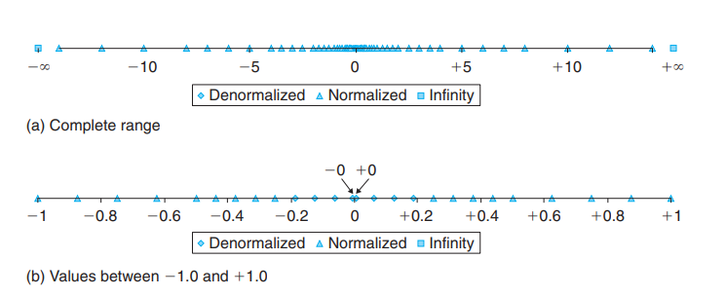
浮点型-编码
信息 = 位 + 上下文
上下文相关
S + Exp + Frac
(-1)^s * (M * 2^E)

Slide 36
浮点型-我的思考
截断小数 v.s. 浮点数
舍入/密度（精确度）
范围
浮点型为什么要这么设计
浮点型是整型的扩展（包含性）
正态分布/稀疏性
e-f trade-off

Slide 37
浮点型-运算律
舍入
交换律
a, b 均非特殊值的情况下成立
结合律 x

Slide 38
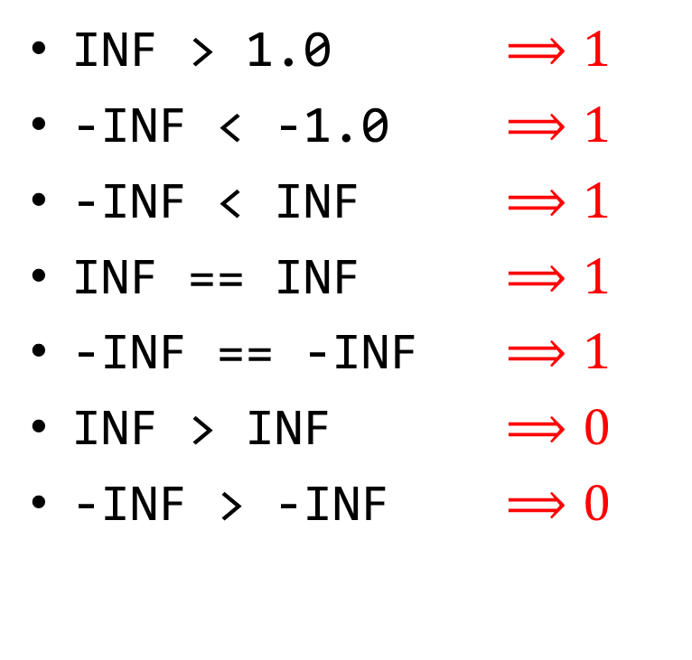
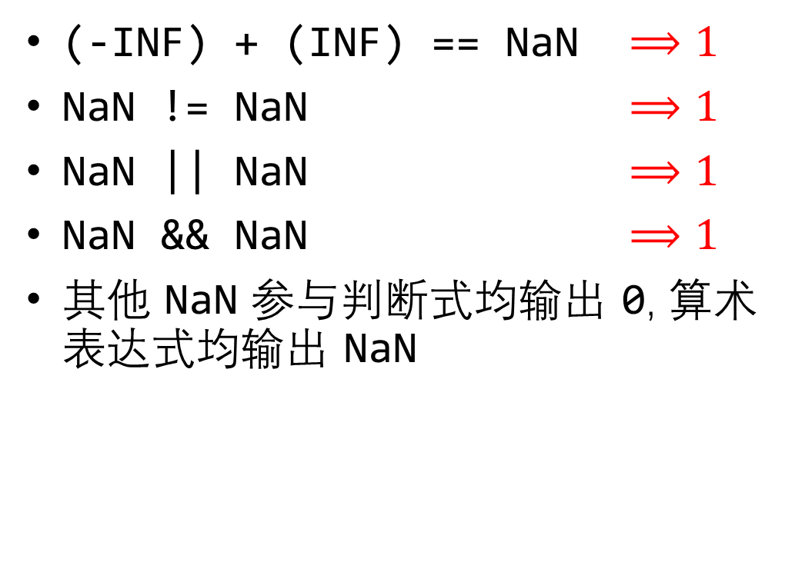
浮点型-INF & NAN
INF > 1.0 $⟹1$
-INF < -1.0 $⟹1$
-INF < INF $⟹1$
INF == INF $⟹1$
-INF == -INF $⟹1$
INF > INF $⟹0$
-INF > -INF $⟹0$
(-INF) + (INF) == NaN $⟹1$
NaN != NaN $⟹1$
NaN || NaN $⟹1$
NaN && NaN $⟹1$
其他 NaN 参与判断式均输出 0, 算术表达式均输出 NaN

Slide 39
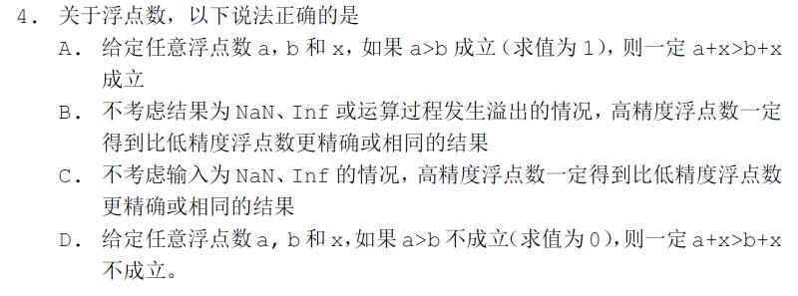
例题 13

Slide 40
例题 13
答案：D
A. 反例：a = INF, b 未溢出，b + x 溢出
B. 反例：0.1f + 0.2f == 0.3f
(double)0.1 + (double)0.2 != (double)0.3
C. 同 B
D. 若 a, b 中有 NAN 显然正确，否则讨论是否有 INF 即可

Slide 41
例题 14
判断
对于任意的单精度浮点数 a 和 b, 如果 a > b, 那么 a + 1 > b
对于任意的双精度浮点数 d, 如果 d < 0, 那么 d * d > 0
单精度浮点数 a 和 b，如果 a > b, 那么 a + b > b + b
对于任意的双精度浮点数 d, 如果 d < 0, 那么 d * 2 < 0
对于任意的双精度浮点数 d, d == d

Slide 42
例题 14
判断
对于任意的单精度浮点数 a 和 b, 如果 a > b, 那么 a + 1 > b T
对于任意的双精度浮点数 d, 如果 d < 0, 那么 d * d > 0 N
反例：d 是最大的负双精度浮点数，d * d == 0
单精度浮点数 a 和 b，如果 a > b, 那么 a + b > b + b N
对于任意的双精度浮点数 d, 如果 d < 0, 那么 d * 2 < 0 T
对于任意的双精度浮点数 d, d == d N

Slide 43
例题 15
在遵守 IEEE-754 标准的一台机器上声明如下三个变量 double f, g, h; r() 返回一个随机的 int; 判断以下断言是否恒真
f > g 则 f + 1 > g + 1
f > g && g > 1 则 f - 1 > g - 1
f = r(), g = r(), h = r() 则
(f + g) + h == f + (g + h)
f != 0.0 则 f / f * f == f
f != 0.0 则 f * f / f == f

Slide 44
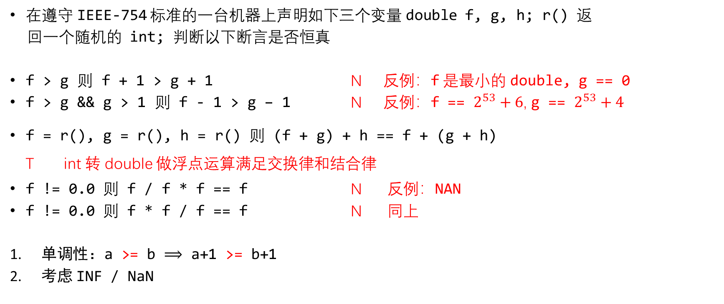
例题 15
在遵守 IEEE-754 标准的一台机器上声明如下三个变量 double f, g, h; r() 返
回一个随机的 int; 判断以下断言是否恒真
f > g 则 f + 1 > g + 1 N 反例：f 是最小的 double, g == 0
f > g && g > 1 则 f - 1 > g – 1 N 反例：f == $2^{53}+6$, g == $2^{53}+4$
f = r(), g = r(), h = r() 则 (f + g) + h == f + (g + h) T int 转 double 做浮点运算满足交换律和结合律
f != 0.0 则 f / f * f == f N 反例：NAN
f != 0.0 则 f * f / f == f N 同上
单调性：a >= b $⟹$ a+1 >= b+1
考虑 INF / NaN

Slide 45
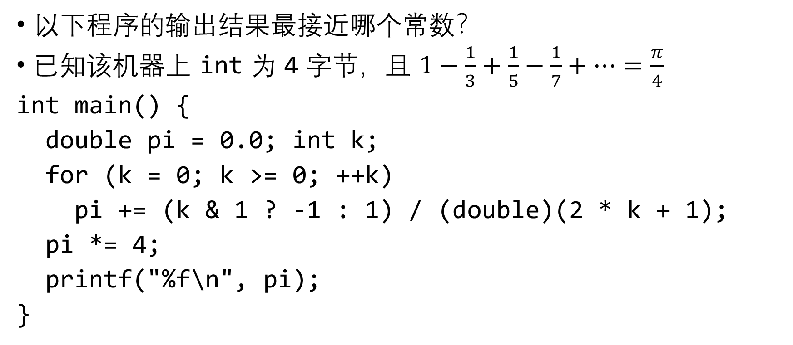
例题 16
以下程序的输出结果最接近哪个常数？
已知该机器上 int 为 4 字节，且 $1−\frac{1}{3}+\frac{1}{5}−\frac{1}{7}+⋯=\frac{π}{4}$
int main() {
double pi = 0.0; int k;
for (k = 0; k >= 0; ++k)
pi += (k & 1 ? -1 : 1) / (double)(2 * k + 1);
pi *= 4;
printf("%f\n", pi);
}

Slide 46
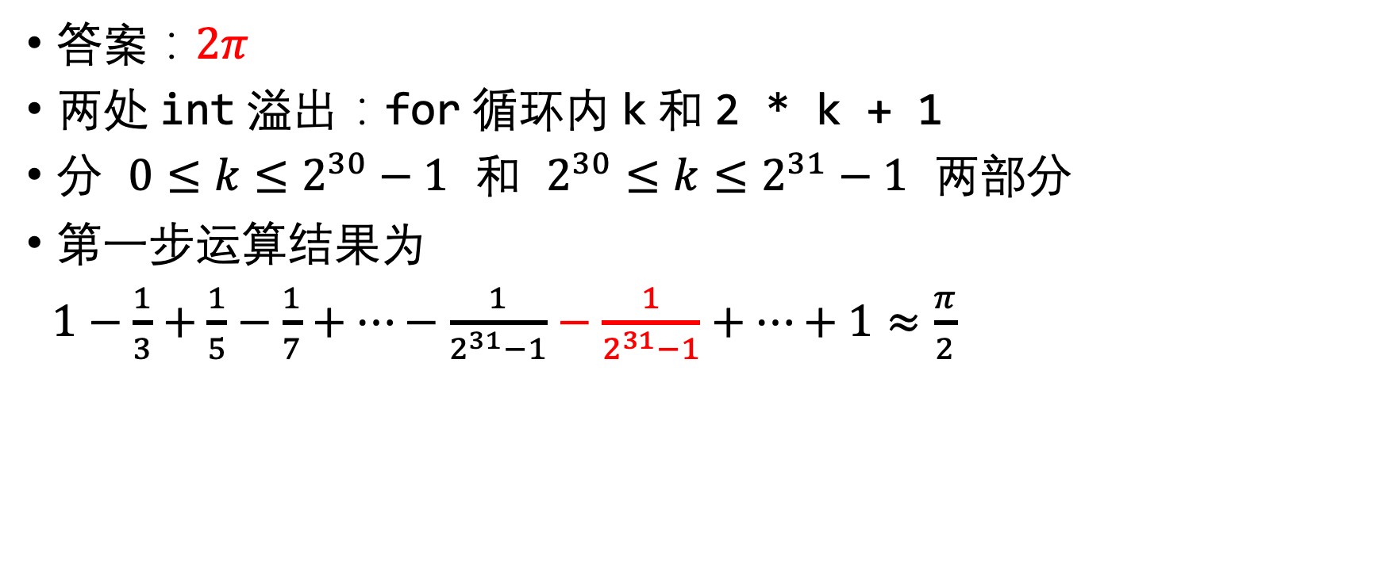
例题 16
答案：$2π$
两处 int 溢出：for 循环内 k 和 2 * k + 1
分 $0≤k≤2^{30}−1$ 和 $2^{30}≤k≤2^{31}−1$ 两部分
第一步运算结果为
$1−\frac{1}{3}+\frac{1}{5}−\frac{1}{7}+…−\frac{1}{2^{31}−1}−\frac{1}{2^{31}−1}+…+1≈\frac{π}{2}$

Slide 47
例题 17
void func(int *a, int *b) {
if (*a && ++*b) printf("%d\n", *b);
else printf("%d\n", *b);
}
int main() {
int a = 0, b = 0;
func(&a, &b); func(&b, &a);
}
运行结果？

Slide 48
例题 17
运行结果：0 0
a && b 逻辑与
当 a == 0 时不再计算 b

